Slide 1
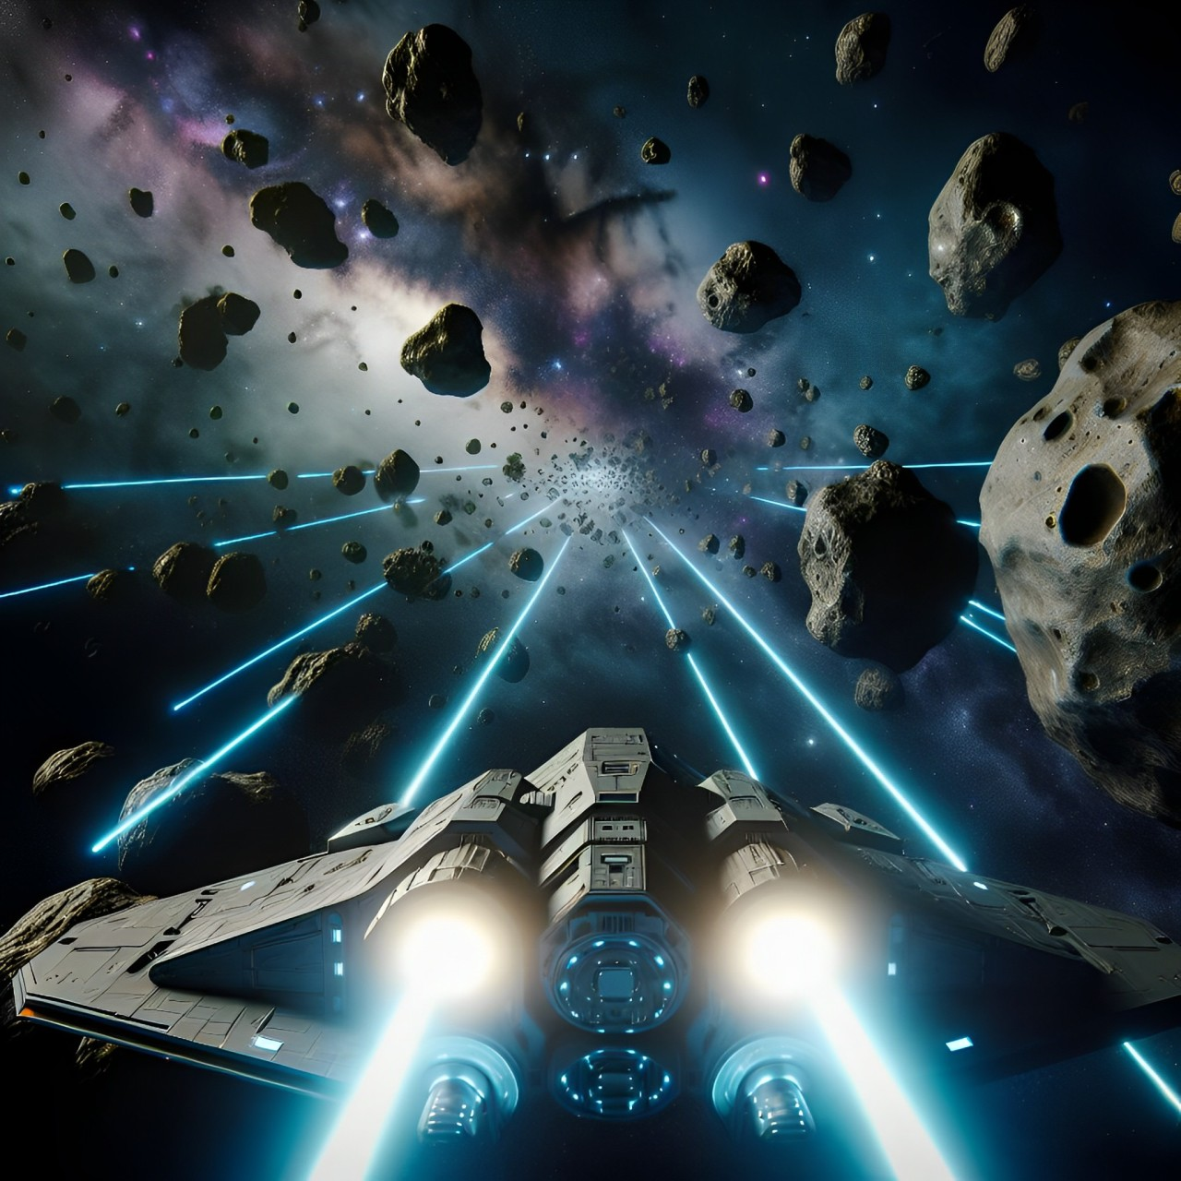
Meteoric space
By generic_name_1

Slide 2
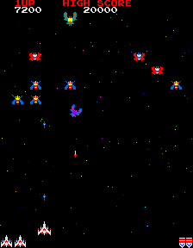
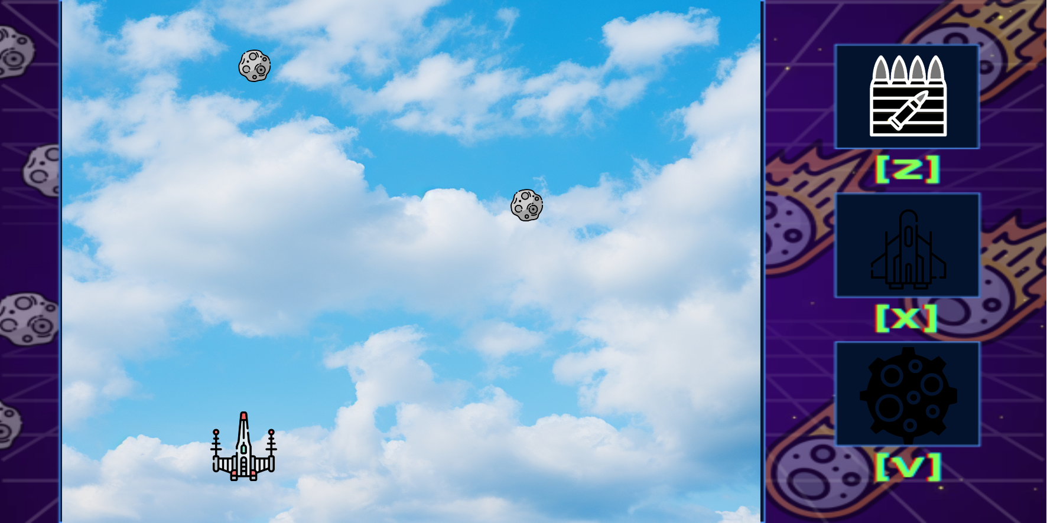
Introduccion
MeteoricSpace se basa en el clásico juego “Galaga”

Slide 3
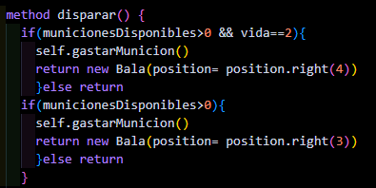

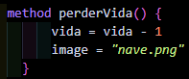
Estructura del código : Nave
Por cada impacto que la nave sufra se reducirá la vida

Slide 4
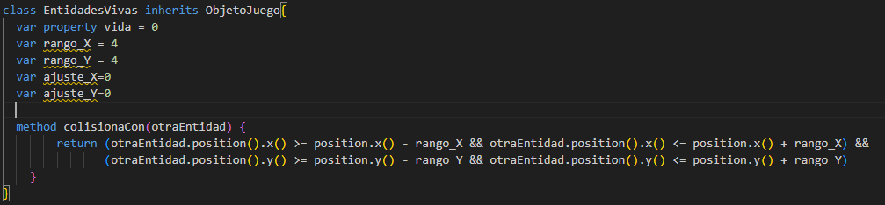
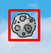
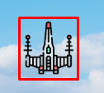
Estructura del código: Hitbox
Esta clase permite que las entidades del juego detecten si están en colisión con otras entidades, utilizando el rango de colisión de cada una.

Slide 5
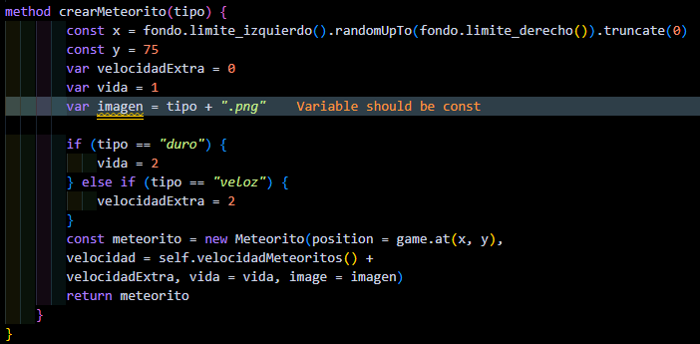
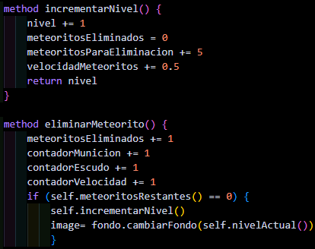
Estructura del código: Nivel
La clase Nivel gestiona la progresión del juego Esta clase tiene composición
Y crea distintos meteoritos Los niveles van
con diferentes características incrementando a medida
que el jugador va destruyendo meteoritos

Slide 6
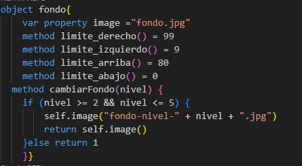




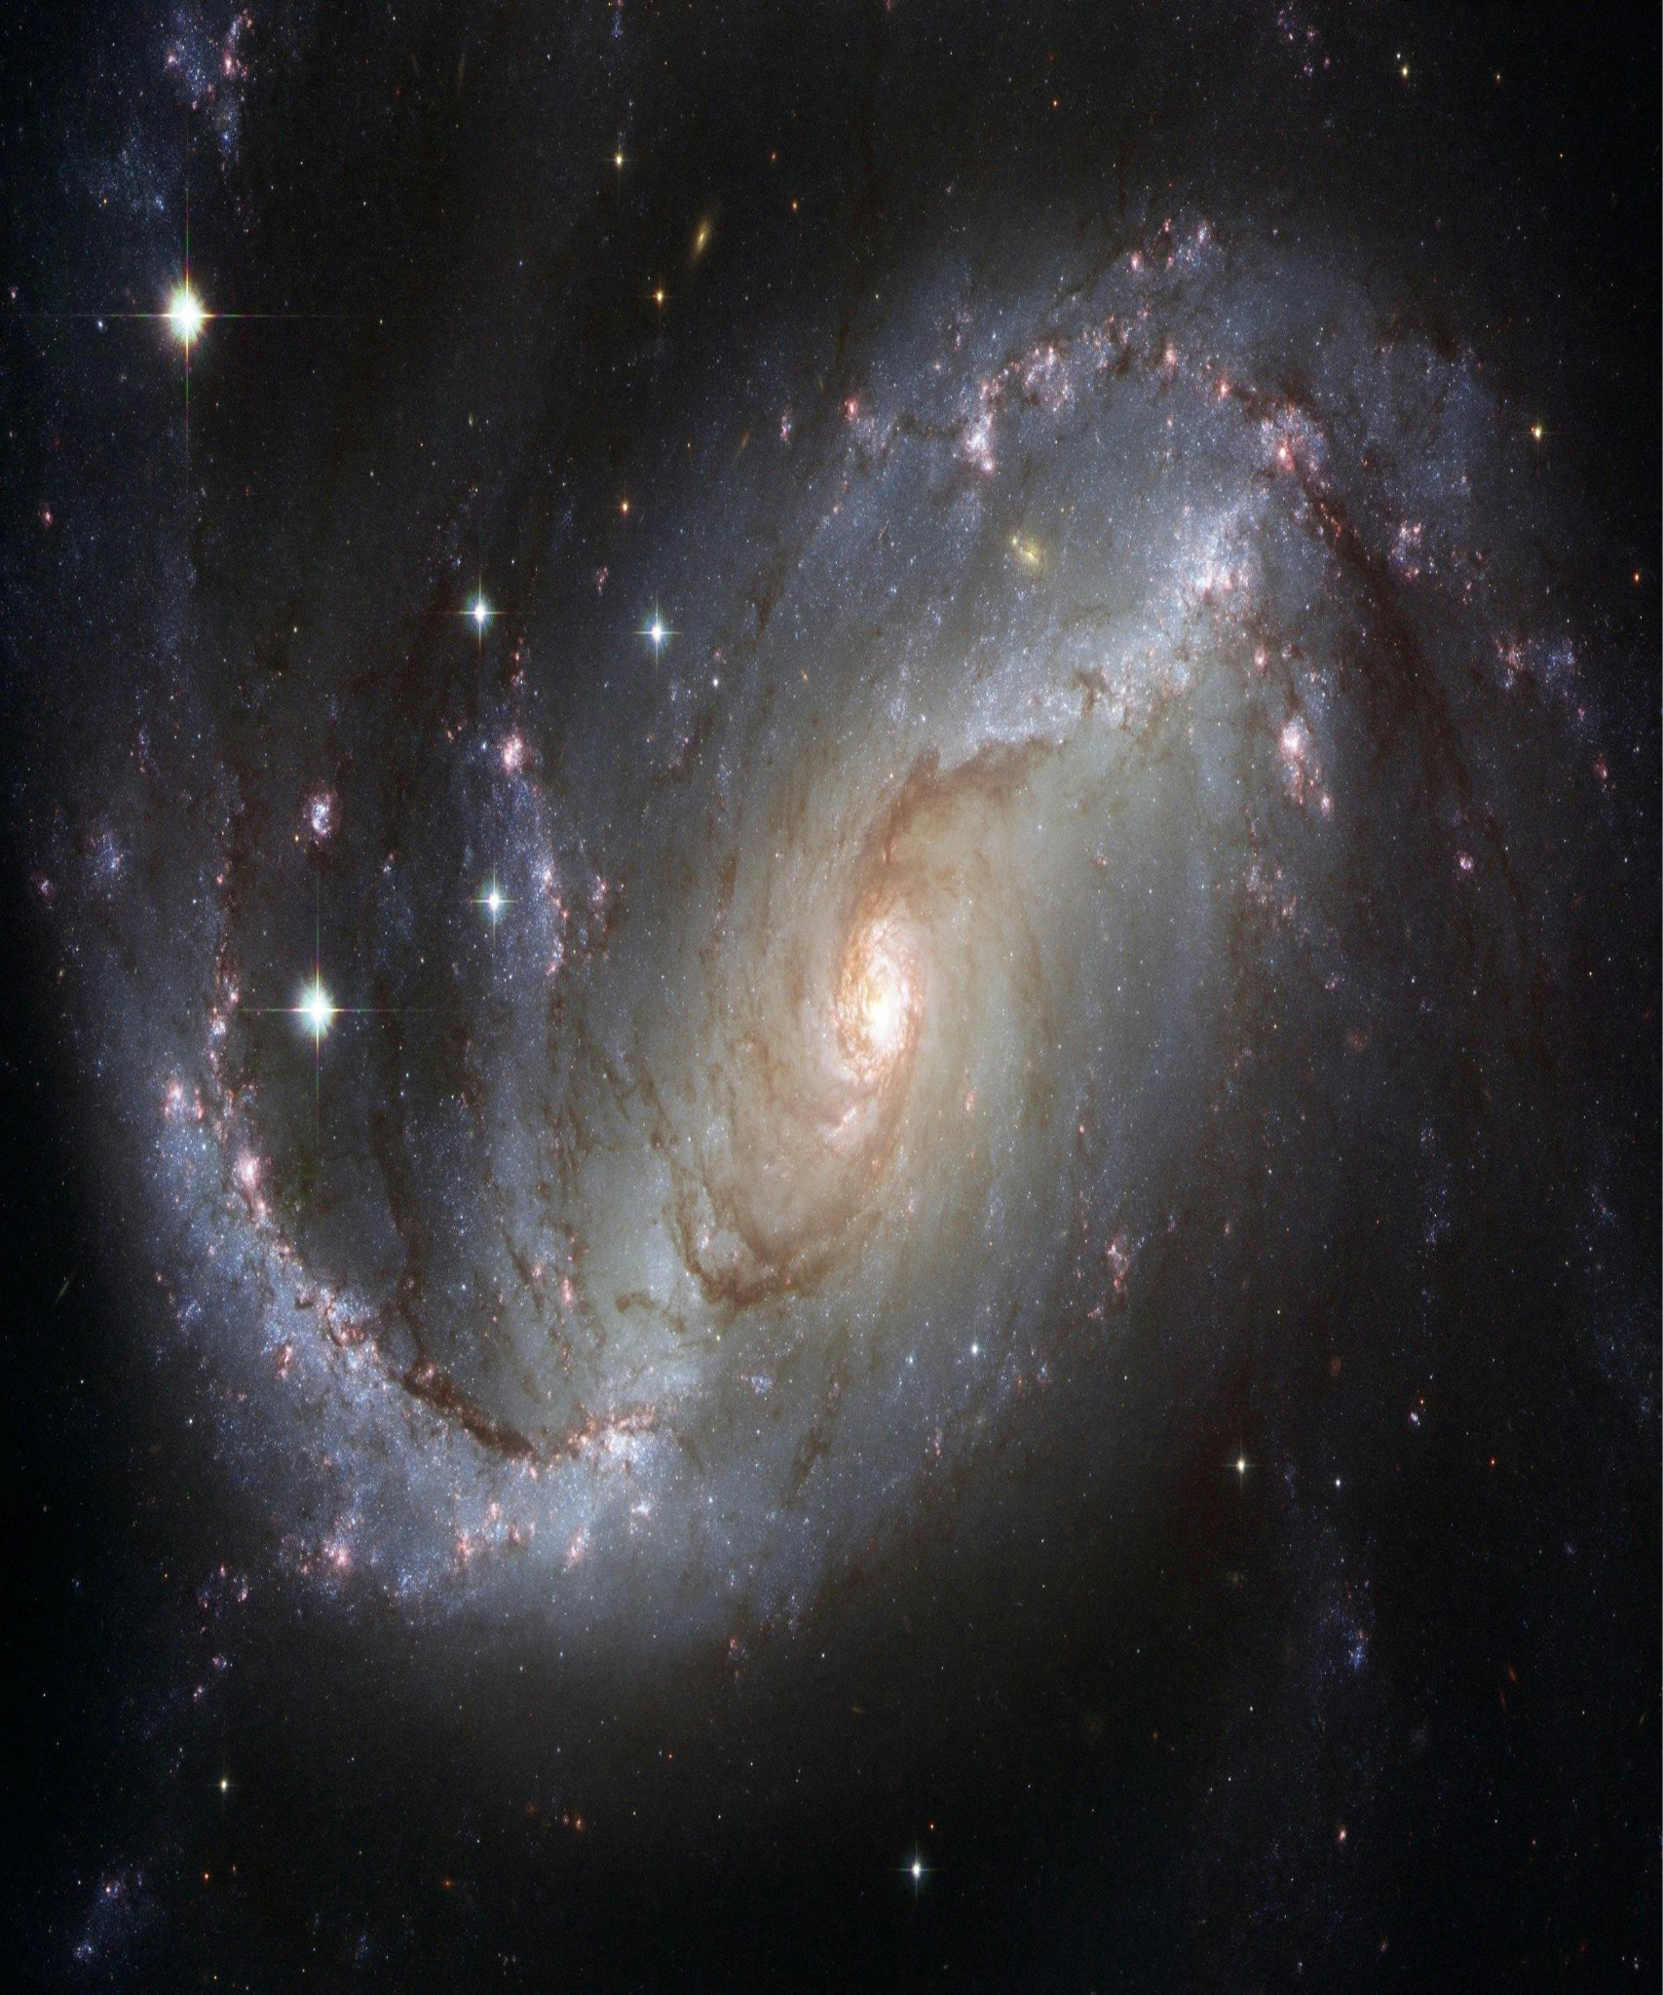
Estructura de código: Fondo
El objeto fondo gestiona el fondo del juego

Slide 7


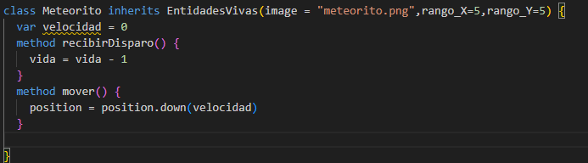
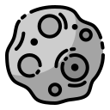

Estructura de código: Bala y Meteorito
Bala: Representa el proyectil disparado por la nave.
Meteorito: Representa los meteoritos que caen y se mueven en el juego.

Slide 8

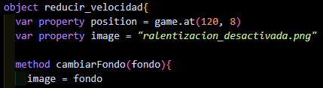

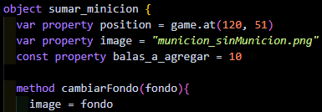

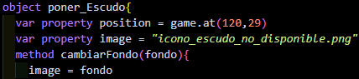
Estructura del código: Habilidades
Cada uno de estos objetos representa una habilidad específica en el juego:

Slide 9
Polimorfismo
está presente en el uso de métodos como disparar() y mover() en las clases Nave y Meteorito, que responden a los mismos mensajes, pero de diferentes maneras dependiendo de la clase.
En Nave, el método disparar() gestiona las municiones disponibles y crea un objeto Bala dependiendo de las condiciones de la nave.
En Meteorito, el método mover() actualiza la posición del meteorito al moverlo hacia abajo.
Aunque ambos usan métodos similares (como moverse o disparar), la implementación varía según el tipo del objeto que los invoca. Este comportamiento es el núcleo del polimorfismo.

